Slide 1
Chapter 03
연산자

Slide 2
목차
주석문
예약어
연산자

Slide 3
주석문
블록 주석 : /* */
한줄 주석 : //
주석을 사용할 때 주의할 점
 | 주석을 잘못 사용한 예 | 올바르게 고친 예
1 | /* int/*정수형*/a/*변수*/; */ | // int/*정수형*/ a/*변수*/;
2 | z=*x/*y; | z = *x /*y;
3 | z=x//*나누기 y */y; | z = x / /*나누기 y */ y;
4 | class ( { int member; .... //클래스 끝 }; | class ({ int member; ... }; //클래스 끝

Slide 4
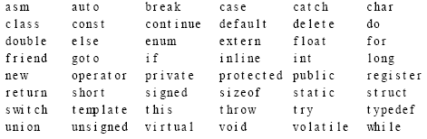

예약어
C++ 예약어란 : C++ 프로그램에서 미리 쓰기로 예약 되어 있는 특정 단어
C++ 표준 예약어
C++ 확장 예약어

Slide 5
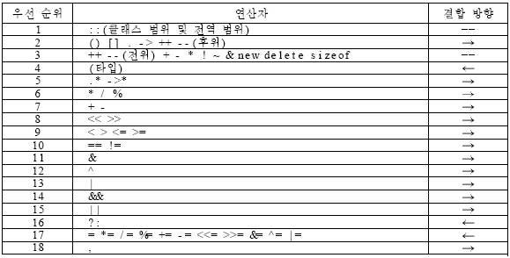
연산자
연산자 우선 순위 및 결합 방향

Slide 6
입출력 연산자
스트림 객체
cin : 표준 입력 istream 객체
cout : 표준 출력 ostream 객체
cerr : 표준 에러 ostream 객체
clog : 표준 에러 ostream 객체
입출력 연산자
<< : 출력 연산자 cout << “내용”;
>> : 입력 연산자 cin >> 변수명;
조작자
endl : 행 바꾸고 버퍼 비움 cout << “내용”<<endl;
flush : 버퍼 비움 cout <<“내용\n”<<flush;

Slide 7
범위 연산자
c::a 전역 범위
C::f ( ) 클래스 범위
#include <iostream.h>
int a = 123;// 전역 범위 변수
void main()
{
int a = 456;// main 함수 범위 변수
cout << a << ' ' << ::a << endl;
{
int a = 789;// 지역 블록 범위 변수
cout << a << ' ' << ::a << endl;
}
}

Slide 8
메모리 할당 및 반환 연산자
new : 실시간 메모리 공간 할당 연산자
delete : 실행 시간에 메모리 공간을 반환하는 연산자
널 포인트 : new 할당이 실패할 때 리턴값
널 포인터(0)에 대한 delete 연산자의 사용은 아무런 문제가 없다
두 번 이상의 delete 연산 적용은 에러
int a = 123;
int *p1 = &a;// 정적 포인터
int *p2 = new int[100];// 동적 배열 할당
int *p3 = 0;// 널 포인터
delete p1;
delete p2;
delete p3;

Slide 9
포인터 연산자
.* : 객체에 대한 멤버에 대한 포인터 연산자
->* : 객체에 대한 포인터에 대해 멤버에 대한 포인터 연산자
Struct A {
int p ;
void f(int i) {m+=i;};
};
int A::*pm=&A::m; // 데이터 멤버에 대한 포인터
void (A::*pf)(int)=&A::f; //멤버 함수에 대한 포인터
Void main( )
{
A obj, *ptr=new A; //객체에 대한 포인터
obj. *pm = 100;(obj. *pf)(200);
ptr->*pm=300;(ptr->*pf)(400);
}

Slide 10
수고하셨습니다

